Slide 1
Поверхностные плазмоны в гетероструктурах на основе КРТ
Фадеев Михаил, аспирант 1го года
Научный руководитель Морозов С.В.

Slide 2
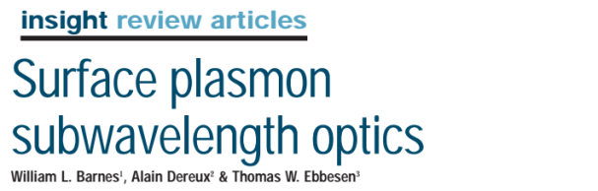
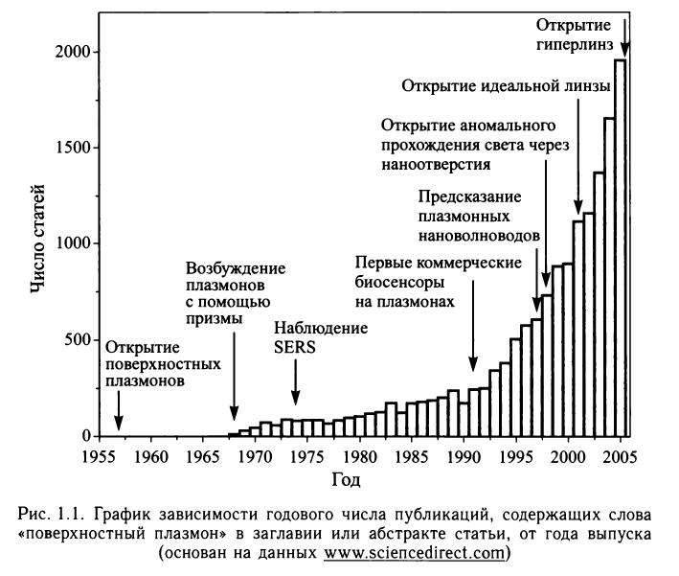
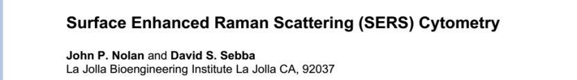
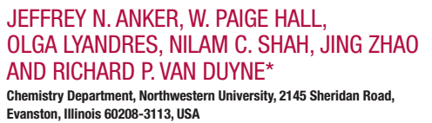
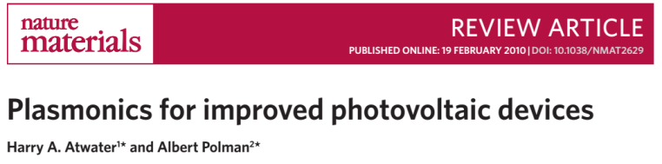
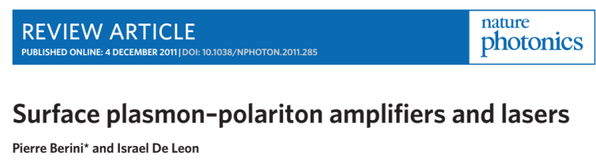
Поверхностные плазмоны в современной электронике

Slide 3
Содержание
Простейшая модель
Свойства поверхностных плазмонов
Применение
Лазеры на основе КРТ и поверхностные плазмоны

Slide 4
Простейшая модель

Slide 5

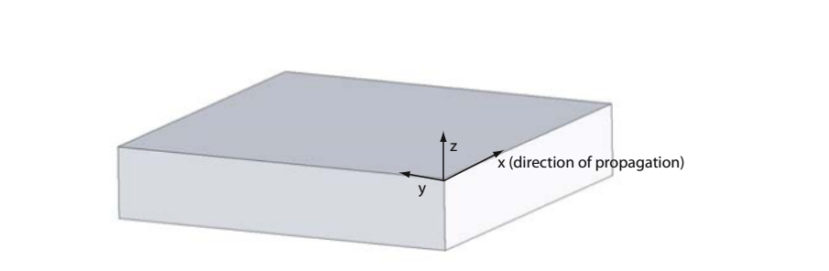


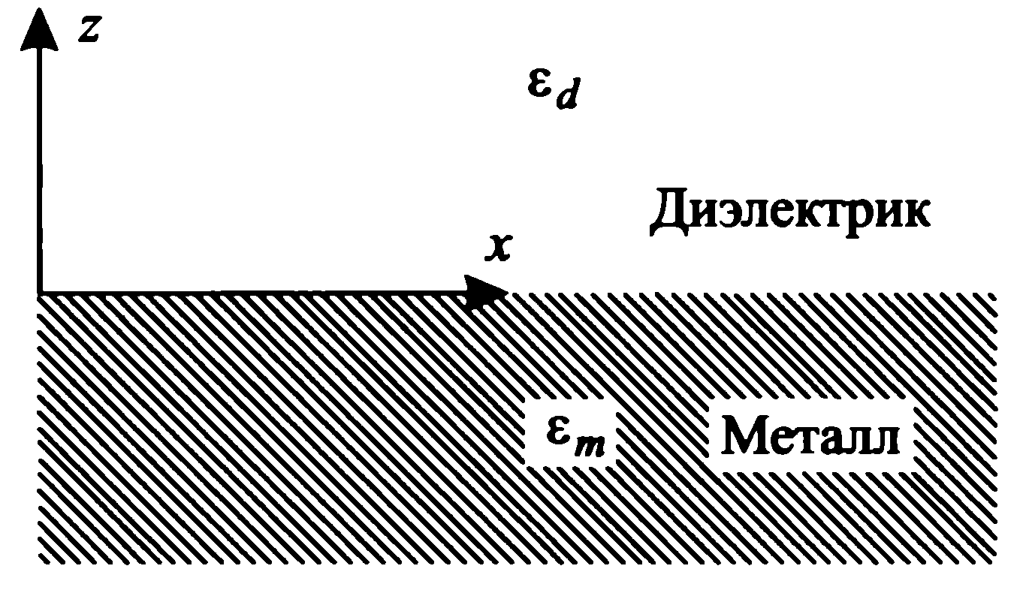

Поверхностные волны
Случай одиночной границы раздела двух сред
ε<0
=const
ε_{m}= ε_{m}(ω)
ТМ волна, H=H_{y}

Slide 6






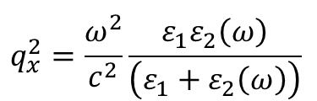
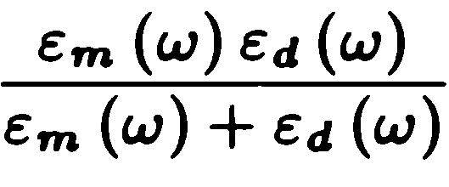


Поверхностные волны
Случай одиночной границы раздела двух сред
Решение в виде
непрерывны
z>0
z<0
i=m, d
Дисперсионное соотношение

Slide 7
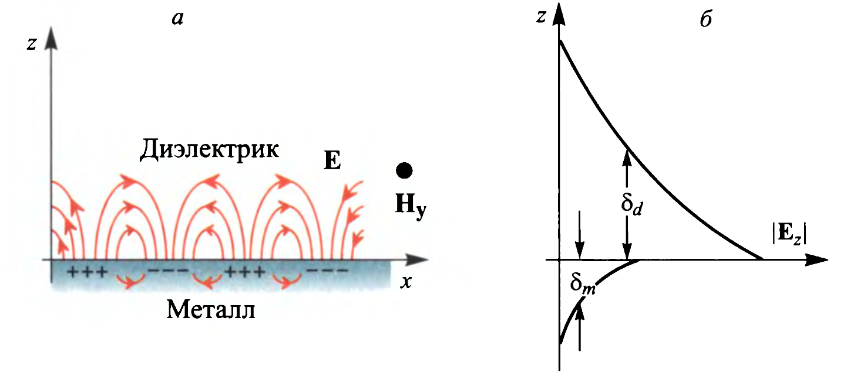
Поверхностные плазмоны
δ_{d} ≈1/χ_{d} δ_{m} ≈ 1/χ_{m}

Slide 8
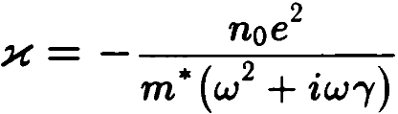
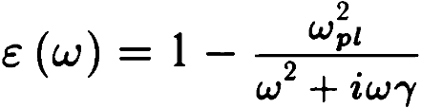
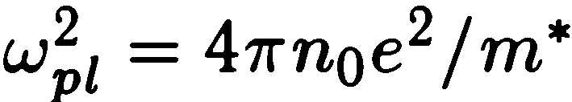
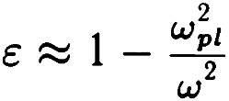
Диэлектрическая проницаемость электронного газа
m
m
m

Slide 9
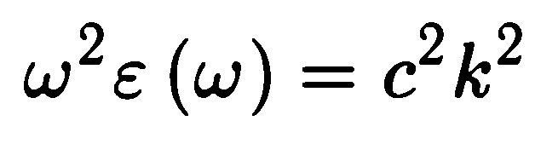
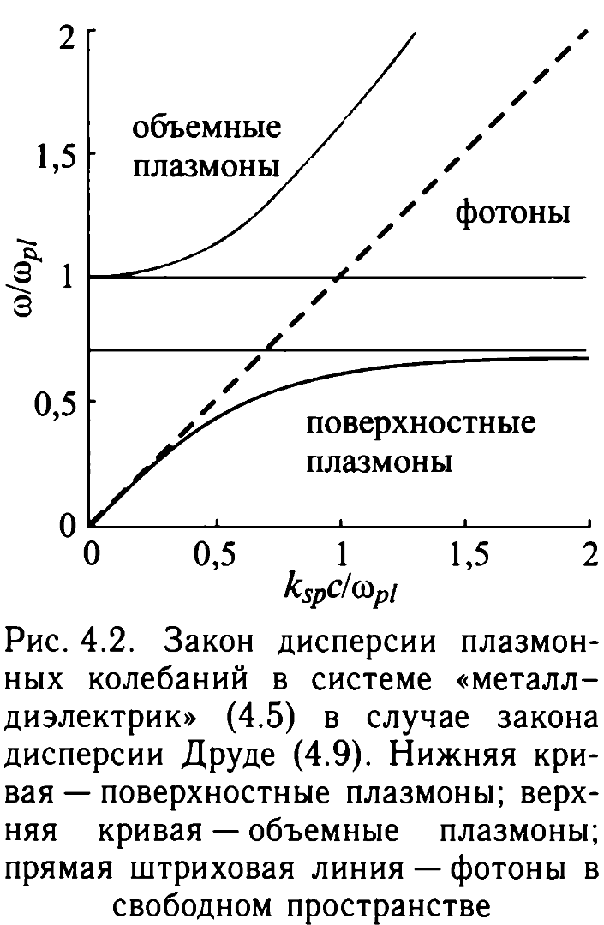
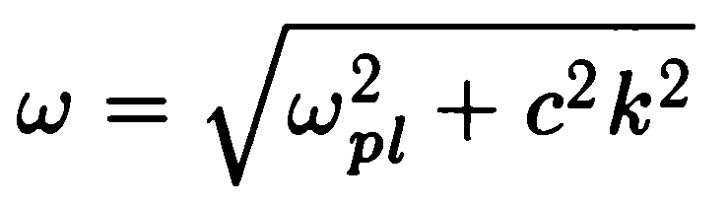
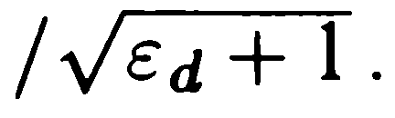
Дисперсионные кривые
1
m

Slide 10
Свойства поверхностных плазмонов

Slide 11


Свойства поверхностных плазмонов
Поверхностные плазмоны могут существовать только в той области частот, где проводимость одной из сред отрицательна т.е. на границе «металл-диэлектрик»
При одинаковой частоте волновой вектор ПП больше волнового вектора фотона в свободном пространстве, поэтому возбуждение ПП обычными фотонами невозможно
ПП сильно локализованы вблизи поверхности
Плазмоны на границе реального металла и диэлектрика быстро затухают

Slide 12
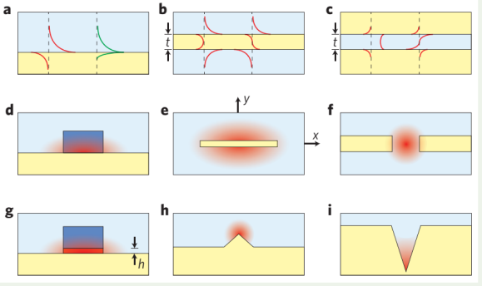
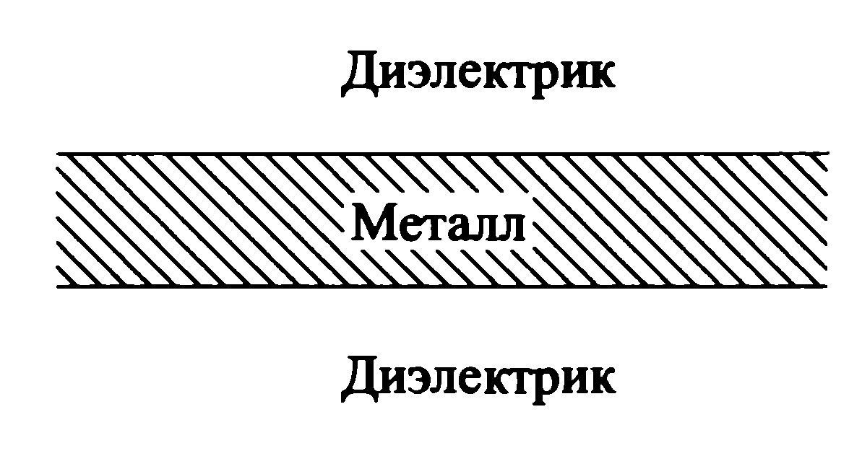
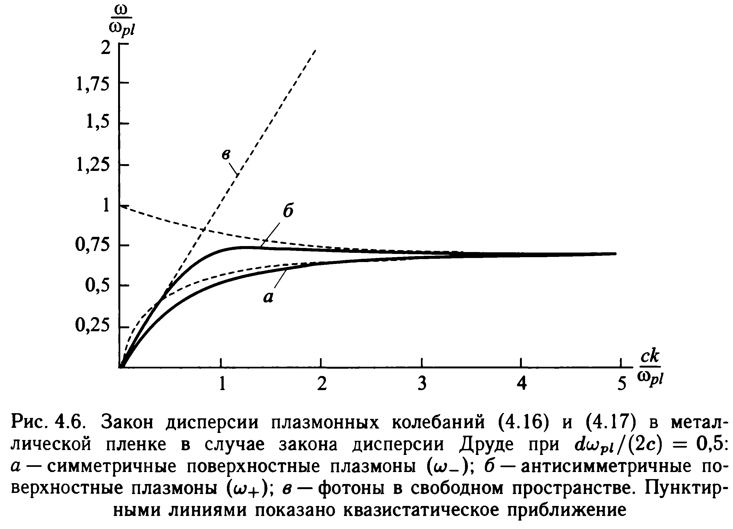
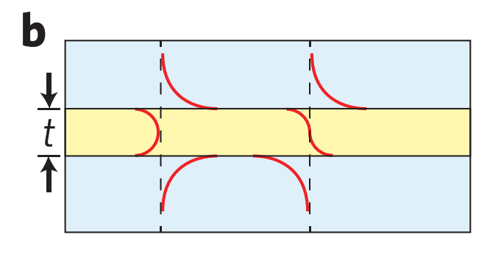
ПП в других структурах

Slide 13
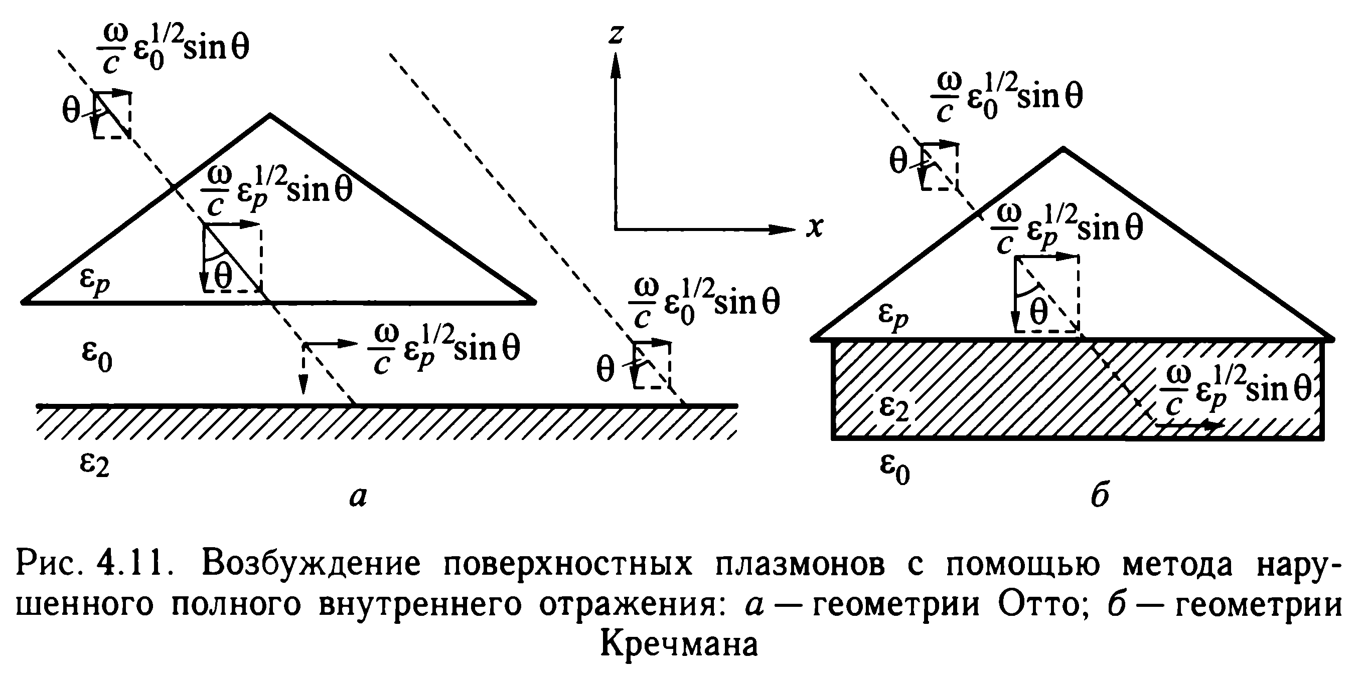
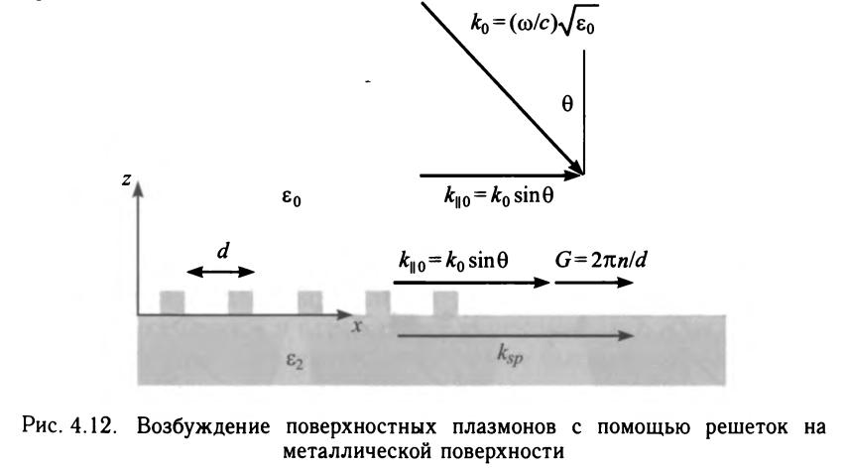
Возбуждение поверхностных плазмонов
ω₁= ω₂
k₁= k₂
ω₁= ω₂
k₁= k₂+2πn/d

Slide 14
Применение поверхностных плазмонов

Slide 15
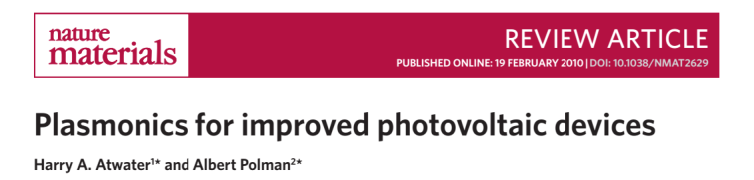
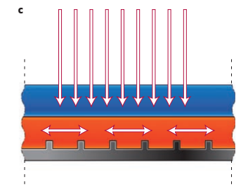
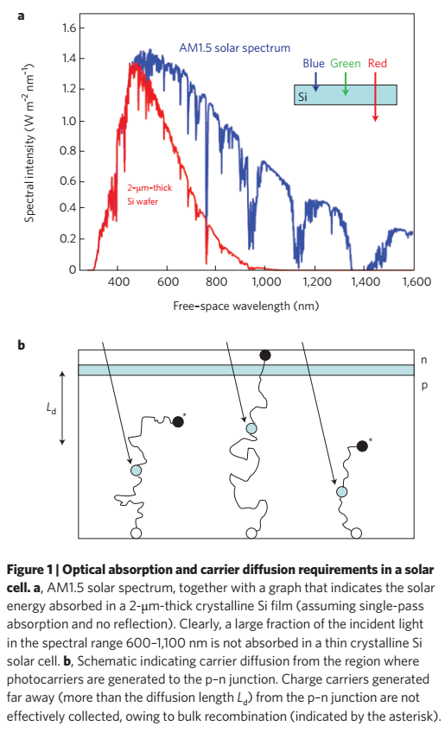
Применение поверхностных плазмонов в солнечных батареях
Light trapping by the excitation of surface plasmon polaritons at the metal/semiconductor interface. A corrugated metal back surface couples light to surface plasmon polariton or photonic modes that propagate in the plane of the semiconductor layer.
Солнечный спектр и спектр поглощенный одиночной 2 мкм солнечной ячейкой на кремнии
Схема, иллюстрирующая диффузию носителей из области генерации к p-n переходу

Slide 16
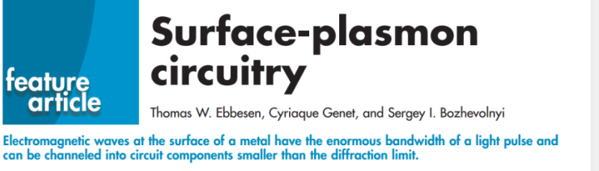
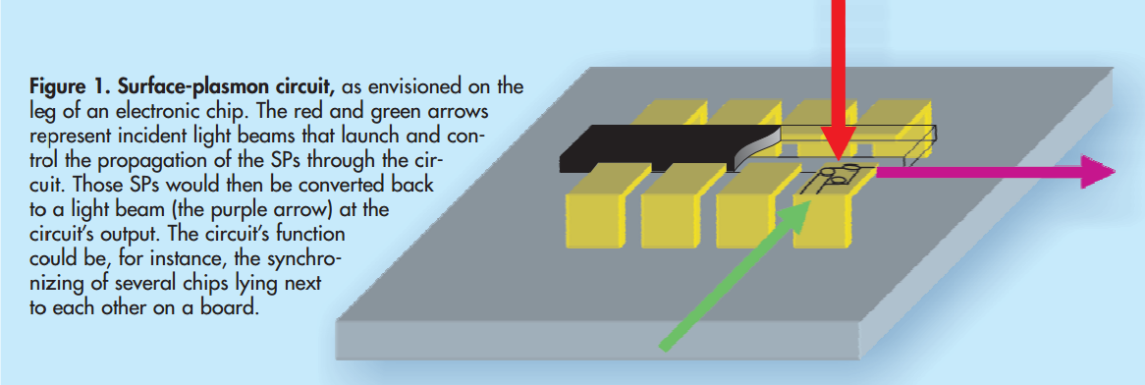
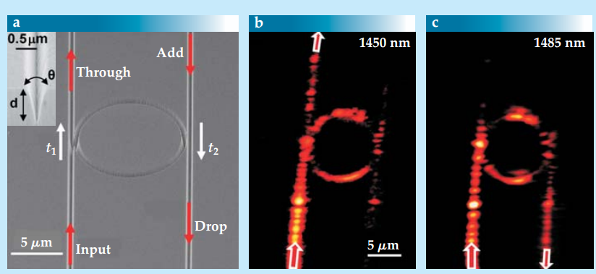
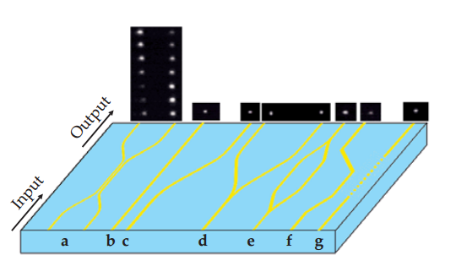
Микросхемы
Уменьшение размеров
Повышение быстродействия

Slide 17
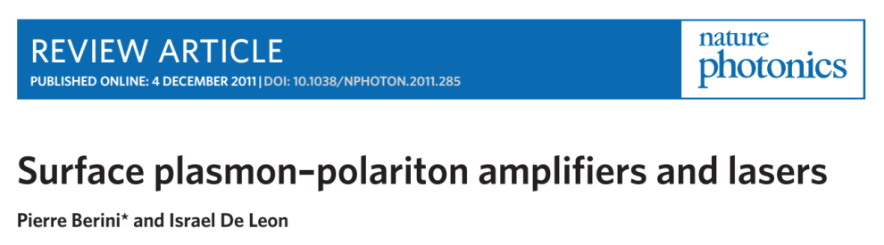
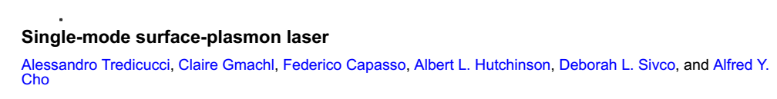
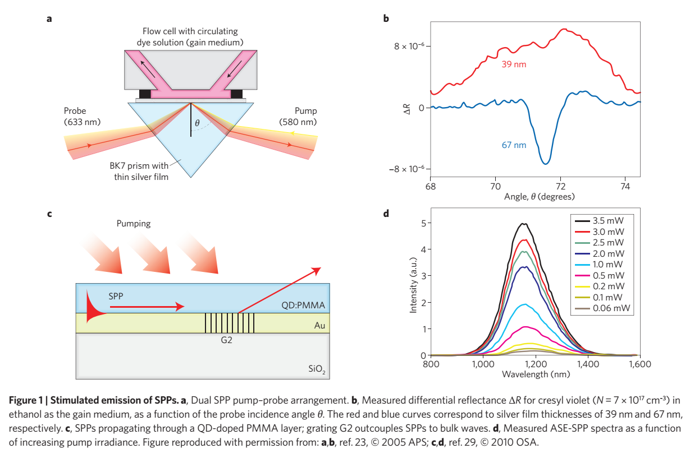
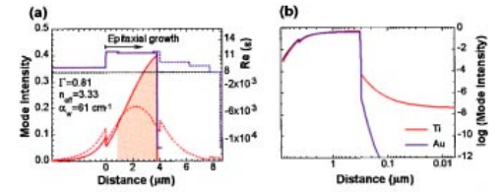
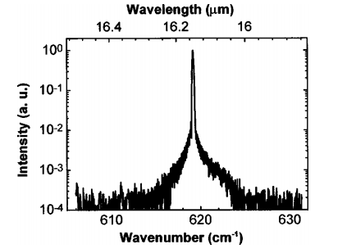
Спазеры

Slide 18
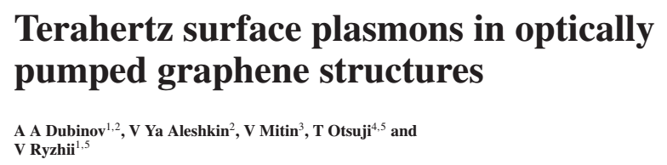
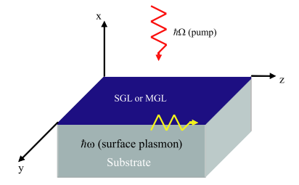
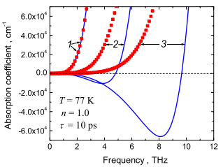
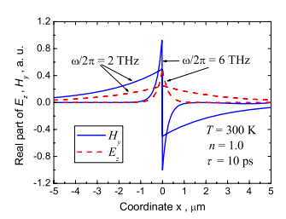
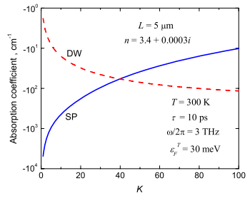
Спазеры на основе графена

Slide 19
Лазеры на основе КРТ гетероструктур с квантовыми ямами

Slide 20
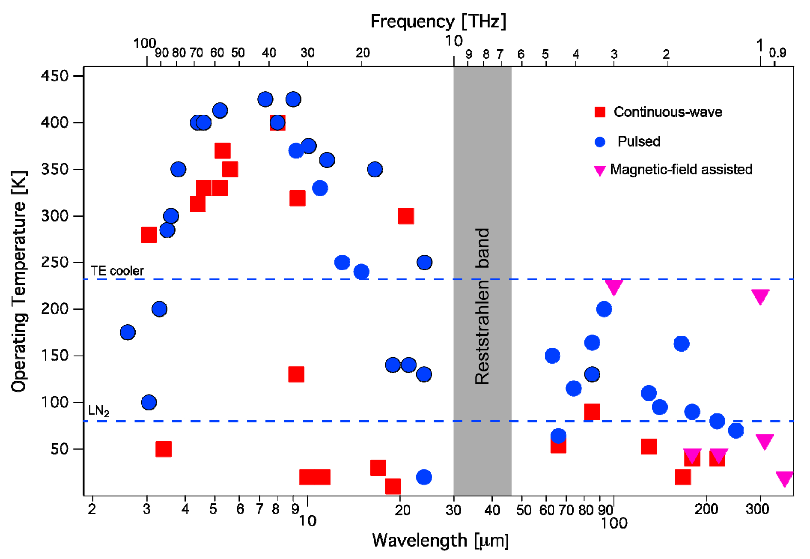
Перспективы межзонных источников на КРТ структурах
HgCdTe
Reststrahlen bands: A3B5
PbSnSe

Slide 21
Лазеры на основе КРТ

Slide 22
Спазеры на основе КРТ
Electron level
Pump
hv_{qw}
Hole level

Slide 23
Выводы
Поверхностные плазмоны – медленные поверхностные волны, распространяющиеся вдоль границ «металл-диэлектрик»
Благодаря сильной локализации поля на масштабах меньших длины волны плазмоны находят применение во многих областях современной науки
По аналогии с лазерами, возможно создать структуры в которых будет происходить усиление и генерация поверхностных плазмонов.

Slide 24
Спасибо за внимание

Slide 25
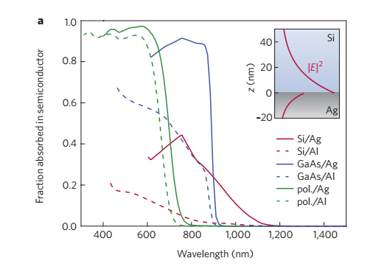
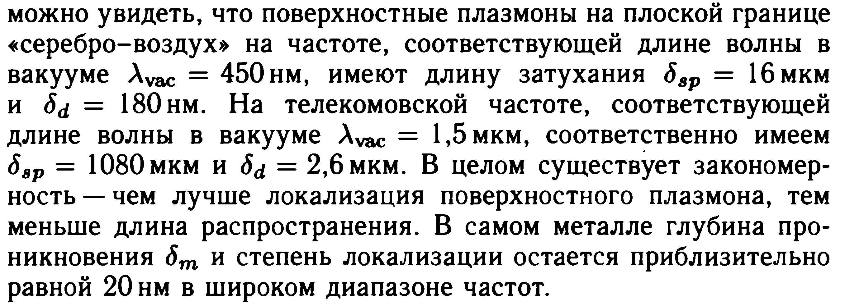

Slide 26
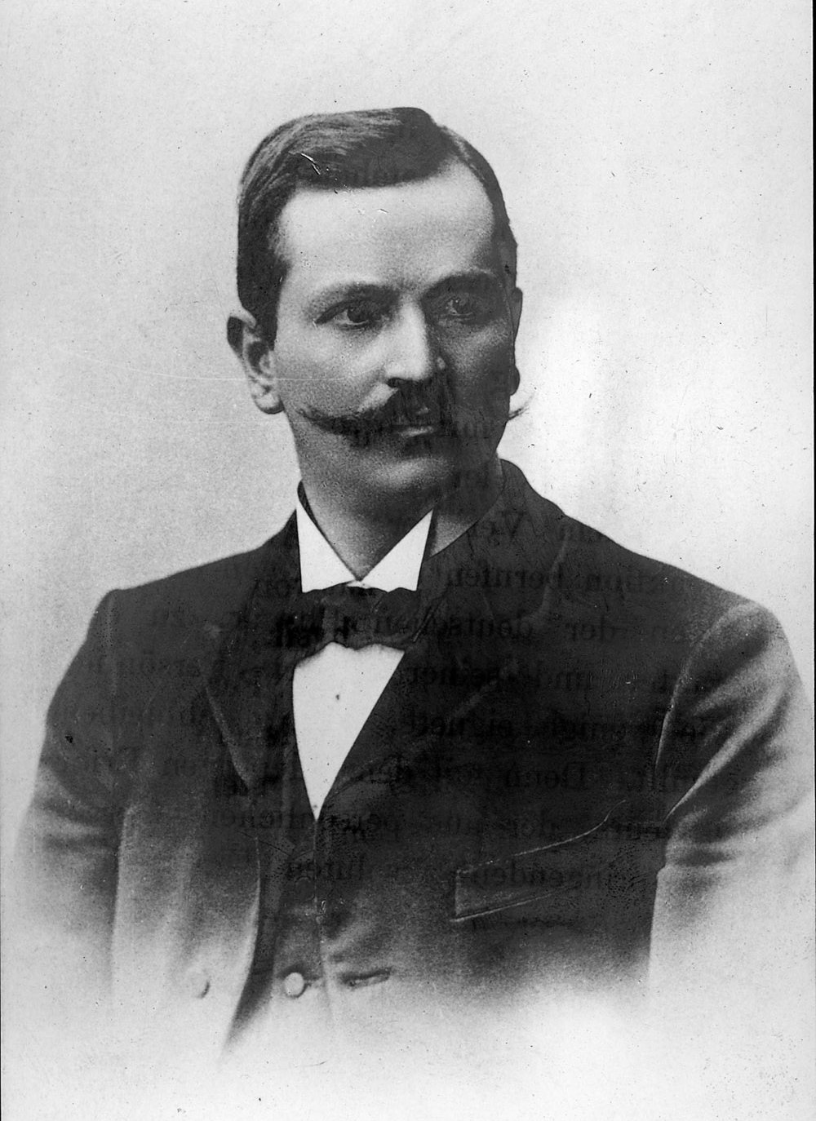



Диэлектрическая проницаемость электронного газа
Движение электрона в гармоническом электрическом поле
Решение

